Slide 1
Lessenserie Taal Leren Vrije Universiteit Schooltalenproject
Les 5
Uitvoering van een experiment!
Docenten:
Anna Kaal & Sebastiaan Dönszelmann

Slide 2
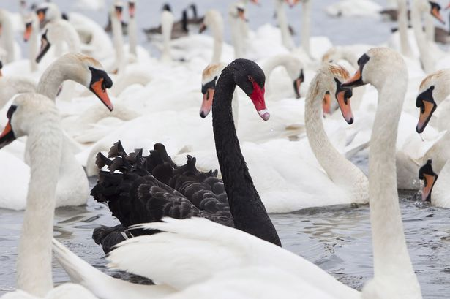
Onderzoek, wat is dat eigenlijk?
Onderzoek = waarheid?

Slide 3
De opdracht was: Creëer je eigen taal
Tenminste 30 woorden (vooral werkwoorden en zelfstandig naamwoorden)
Grammaticale regels
Bedenk hoe je taal heet
Hoe leert de ander jouw taal? (beschrijf je aanpak)
Notes:
Maak duidelijk aan de leerlingen dat ze bij stap 3 niet alleen beschrijven hoe ze dit gaan aanpakken, maar het ook daadwerkelijk moeten kunnen uitvoeren in een 1 op 1 setting met een taalleerder! (namelijk in de volgende les).
Leerlingen die moeite hebben met het formuleren van een taal kunnen misschien op weg geholpen worden door ze een situatie voor te leggen waarin ze taal moete gebruiken. Laat ze vanuit die context woorden en regels verzinnen (bijv. iemand uitnodigen voor een feestje, de weg vragen, etc.)

Slide 4
Vandaag: het experiment!
Groepjes van 3
5 minuten super-voorbereidingstijd!
Na 5 die 5 minuten is per groep bekend wie
Docent
Observant
Leerling
wordt.

Slide 5
Aan de slag!

Slide 6
Bespreking
Wordspin
Notes:
Per groepje: observant doet verslag (en docent en leerling vullen aan)
Ondertussen vult docent de wordspin in, met als centrale tentakels:
Theorie
Ontwerp
Experiment
Evaluatie
Conclusie
Kunnen we werkelijk iets concluderen?
Voorzichtig!! N=1 onderzoek. Door ervaringen uit te wisselen komen we misschien op patronen, die ons verder kunnen helpen om een groter onderzoek te doen

Slide 7
Wat voor soort onderzoek is dit?
Pilotstudy (in een design onderzoek)
Pilot = mini-experiment om tot eerste hypotheses (verwachtingen) en opzet te komen
Vervolg zou zijn: een design!
Inhoud + aanpak + groot experiment (2 keer) → betrouwbare conclusies

Slide 8
Evaluatie

Slide 9
Afronden
Neem 2 minuten om te noteren:
Wat heb je geleerd?

